Slide 1


Тематический день «Строим мост»
Знакомство с основами строительства и развитие командных навыков у младших школьников.

Slide 2


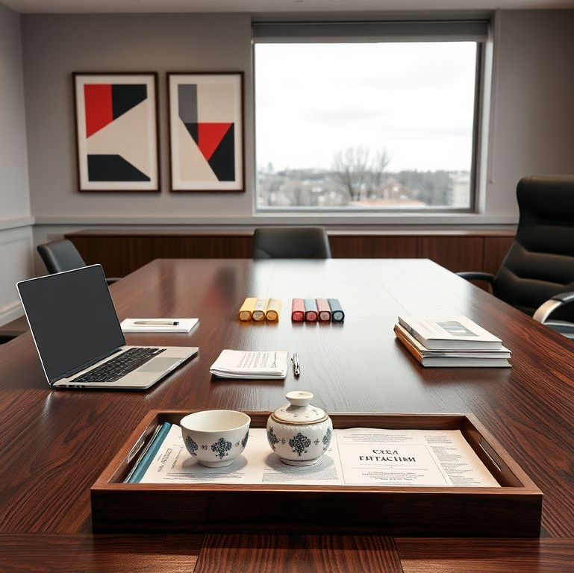
Цели и формат мероприятия
Тематический день длится весь учебный день и включает теорию и практику для учащихся 1-4 классов. Основная задача — изучение конструкций мостов и развитие творческого и коллективного мышления.
2

Slide 3






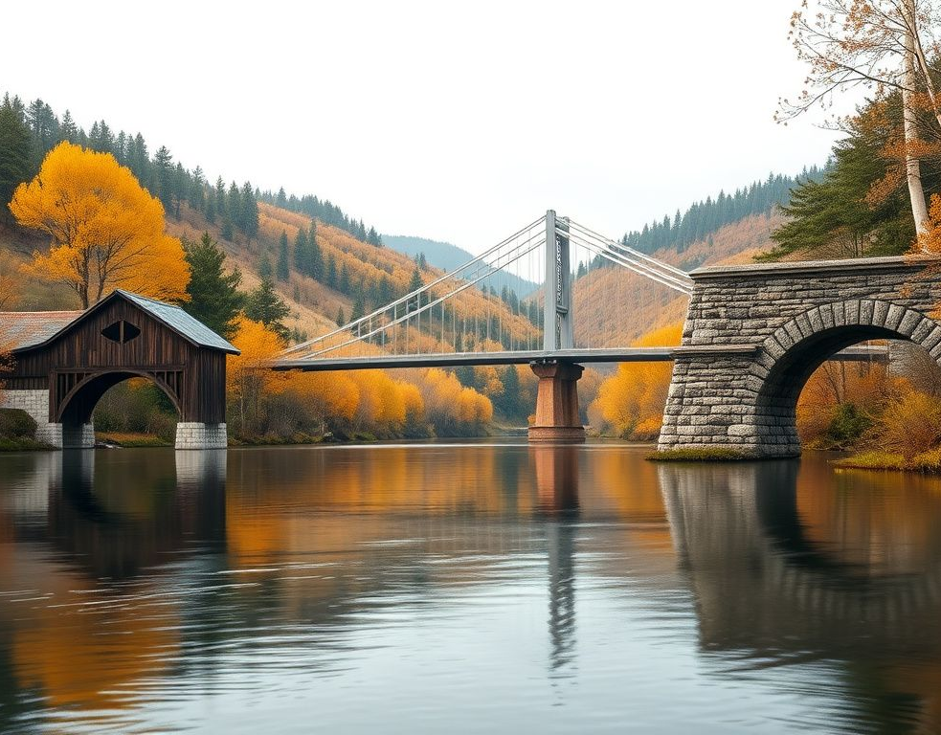
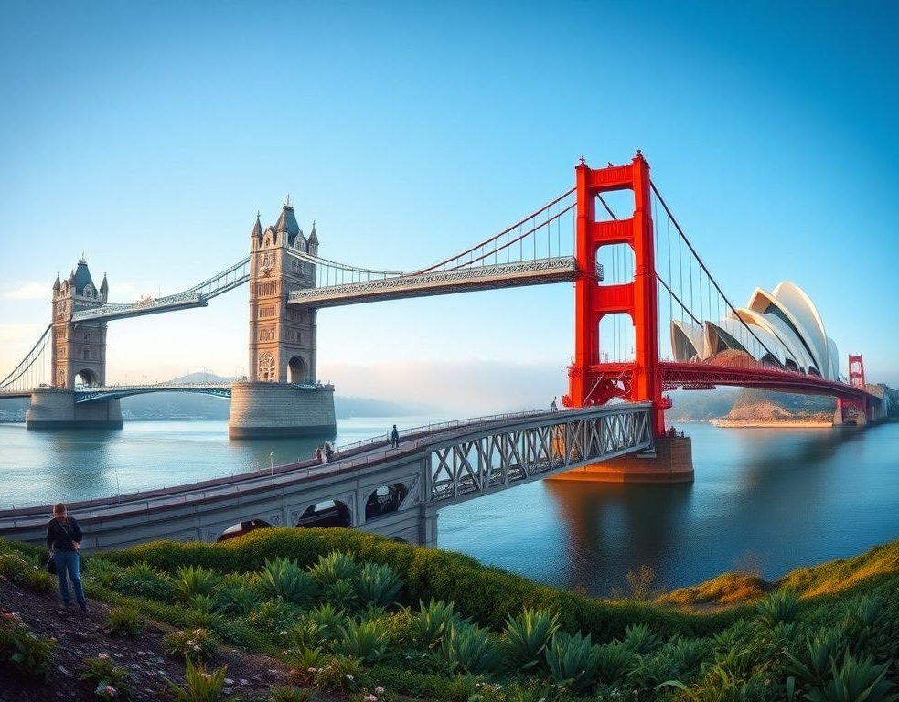
Вводная часть: (45 минут)
Образовательный мультфильм о мостах
Обсуждение разных типов мостов
Презентация знаменитых мировых мостов
Дети смотрят короткий мультфильм, который знакомит их с назначением мостов и их разнообразием. Это помогает создать общее понимание темы.
После просмотра мультфильма ведётся беседа о различных конструкциях мостов и их функциональных особенностях в жизни человека и техники.
С помощью фотографий учащиеся знакомятся с известными мостами мира, что расширяет их представление и вдохновляет на творчество.
3

Slide 4





Основы мостостроения: ключевые моменты
Элементы конструкции
Материалы
Рассматриваются части моста: опоры, пролёты, настилы и их назначение при построении прочных сооружений.
Обсуждаются используемые материалы: картон, бумага, природные компоненты и клеящие вещества для моделей.
Безопасность
Командная работа
Особое внимание уделяется правилам безопасности при работе с ножницами, клеем и острыми предметами.
Поясняется важность распределения ролей и взаимодействия в группе для успешного выполнения проекта.
4

Slide 5


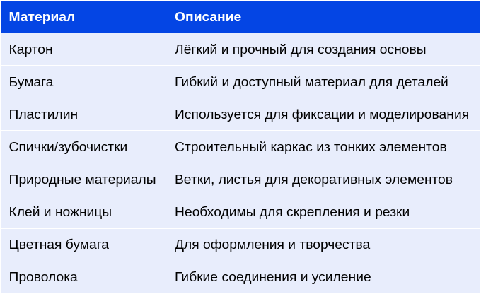
Материалы для моделей мостов
Перечень и характеристики основных материалов, используемых в практической части мероприятия.
Широкий выбор материалов способствует развитию творческого мышления и навыков конструирования.
5

Slide 6

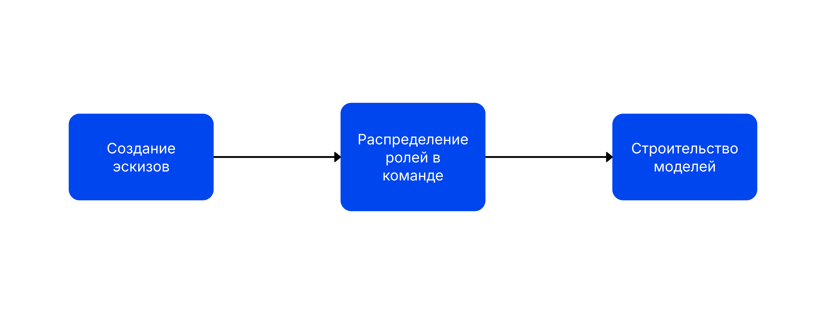
Практическая работа (90 минут)
6

Slide 7
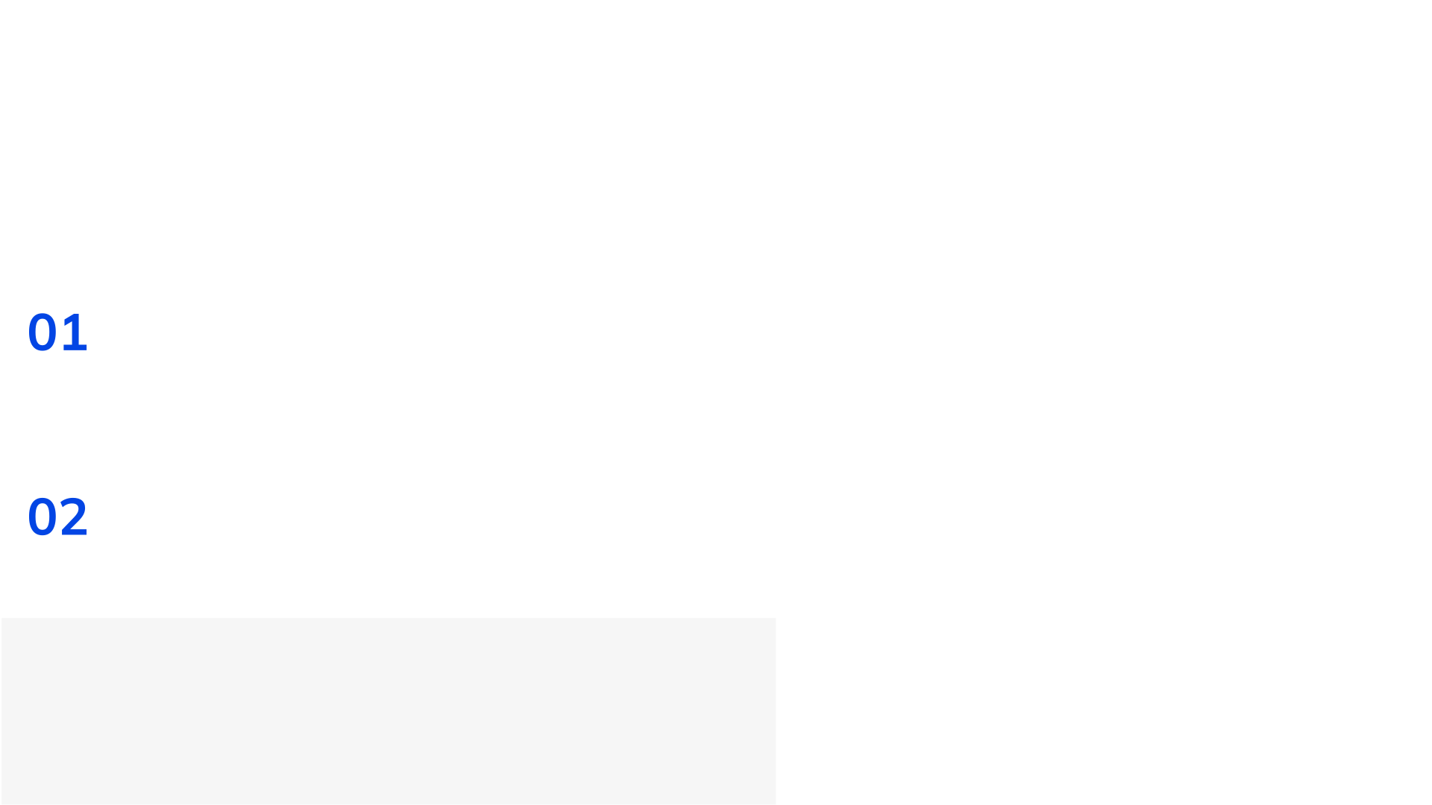

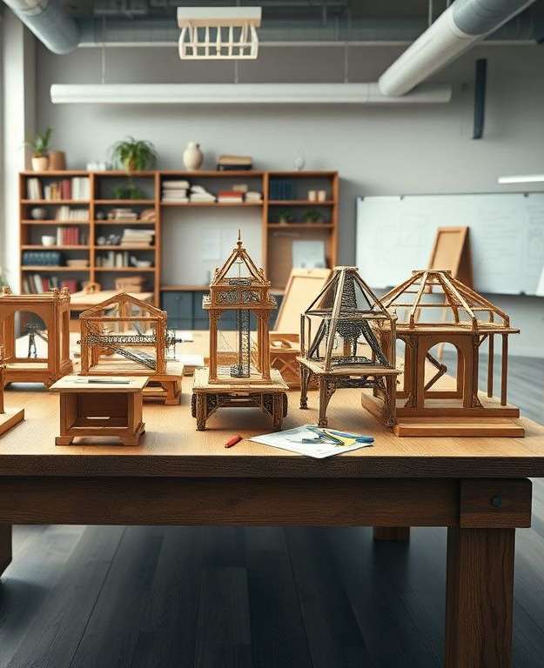

Презентация и защита проектов (45 минут)
Каждая группа представляет свою модель, демонстрирует прочность конструкции и объясняет принятые технические решения. Обсуждение помогает анализировать результаты и обмениваться опытом.
Особое внимание уделяется аргументации выбора конструкций и материалам, а также командному взаимодействию, что способствует развитию коммуникативных навыков и ответственности.
7

Slide 8


Методические рекомендации для организаторов
Класс рекомендуется разбивать на группы по 4–5 учащихся для эффективного взаимодействия и удобства управления процессом.
Обязательна организация безопасной работы с инструментами и регулярный контроль за соблюдением правил техники безопасности.
Необходимо назначить руководителей в каждой группе, подготовить понятные критерии оценки и контролировать выполнение ролей для равномерной нагрузки.
8

Slide 9
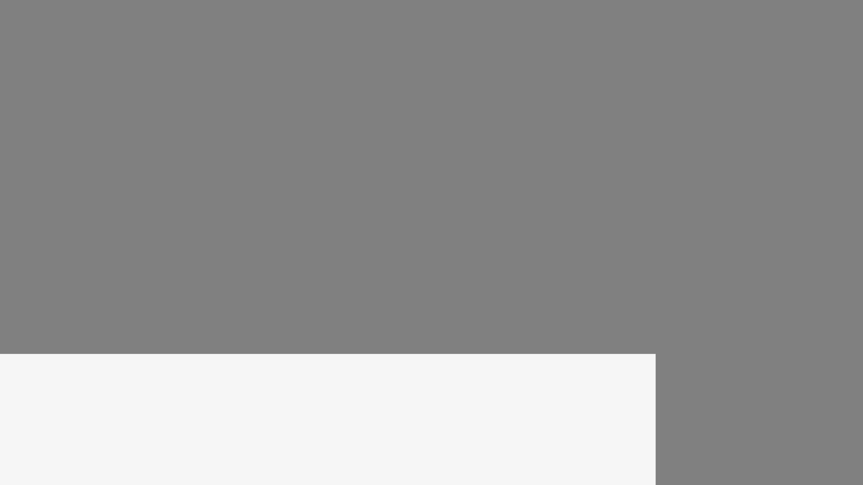

Итоги и памятные моменты
По окончании мероприятия участники получают сертификаты, проводят выставку лучших моделей и фотосессию. Создание альбома работ поддерживает коллективную память и вдохновляет на дальнейшее обучение.

